Slide 1
物理化学总复习

Slide 2
关于考试
选择题(每题2分，共20分)
填空题(每题2分，共20分)
计算题(每题10分，共60分)
可能有个别证明题、简答题

Slide 3
第一章 热力学第一定律
1.1 热力学的基本概念
系统、环境
系统的分类：敞开系统、封闭系统、孤立系统
系统的性质：强度性质、容量性质
状态函数：变化值仅取决于系统的始态和终态，而与变化的途径无关

Slide 4
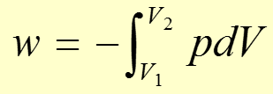

1.2 热力学第一定律
热和功的定义及正负
系统吸热，Q>0； 系统放热，Q<0
环境对系统作功，W>0；系统对环境作功，W<0
体积功的计算
功与过程
（1）功与变化的途径有关。
（2）可逆膨胀，系统对环境作最大功；
（3）可逆压缩，环境对系统作最小功。
可逆过程：如果过程能向相反的方向进行，并且系统和环境都恢复到原来的状态

Slide 5
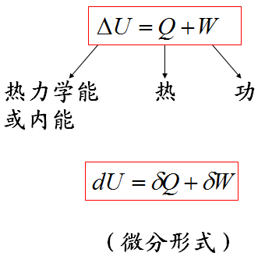
1.2 热力学第一定律

Slide 6
1.3 焓 、热容
恒容热： Q_{v} =△U
恒压热：Q_{p} = △H
焓：
热容：在W’=0的条件下，使物质温度升高1℃或1K所吸收的热
等压（等容）变温过程热
H = U + p V

Slide 7
1.3 焓 、热容
热容是温度的函数
热容与相态有关，不同相态公式不同
理想气体的标准热容
单原子气体
双原子气体

Slide 8
1.4 热力学第一定律对理想气体的应用
理想气体的热力学能和焓仅是温度的函数
理想气体Cp与Cv之差
理想气体的功
恒温过程
恒压过程
恒容过程
绝热过程

Slide 9
1.4 热力学第一定律对理想气体的应用
绝热过程的功 δW = dU
绝热过程方程式： 理想气体在绝热可逆过程，
绝热状态变化过程的功

Slide 10
1.5 热化学
化学反应进度：
恒压热效应：
恒容热效应：
两者关系
盖斯定律：反应的热效应只与起始和终了状态有关，与变化途径无关
不做非膨胀功

Slide 11
1.5 热化学
标准摩尔生成焓：在标准压力下，反应温度时，由最稳定的单质合成标准状态下一摩尔物质的焓变
利用各物质的摩尔生成焓求化学反应焓变：
基尔霍夫公式

Slide 12
本章重点难点
(1)
热力学的一些基本概念，如体系、环境、功、热、变化过程等。
掌握热力学第一定律和内能的概念。
熟练应用热力学第一定律计算理想气体在等温、等压、绝热等过程中的U、H、Q和W。
熟练应用生成焓来计算反应热。
掌握盖斯定律和基尔霍夫定律及应用。
(2)
(3)
(4)
(5)

Slide 13
第二章 热力学第二定律
卡诺循环与卡诺定理：
熵的定义：可逆过程的热温商
熵是状态函数，用可逆过程来计算不可逆过程的熵变
克劳修斯不等式：
< 可能，不可逆
= 可能，可逆
> 不可能

Slide 14
第二章 热力学第二定律
熵增原理：在绝热条件下，趋向于平衡的过程使体系的熵增加
熵变的计算
恒温过程熵变：
变温过程的熵变
环境的熵变

Slide 15
第二章 热力学第二定律
亥姆霍兹自由能
吉布斯自由能
判据：
判据：

Slide 16
第二章 热力学第二定律
恒温物理变化吉布斯自由能计算：
重要状态函数的定义式

Slide 17
第二章 热力学第二定律
热力学基本公式：
导出式
dU = TdS－pdV U=U(S, V)
dH = TdS＋Vdp H=H(S, p)
dA =－SdT－pdV A=A(T, V)
dG =－SdT＋Vdp G=G(T, p)

Slide 18
第二章 热力学第二定律
Maxwell 关系式：
克拉贝龙方程
克劳修斯-克拉贝龙方程

Slide 19
本章重点难点
（1）了解自发过程的特征，明确热力学第二定律的意义。
（2）理解卡诺定理、热力学第二定律、克劳修斯不等式之间的联系，理解熵函数的导出过程。
（3）熟练掌握ΔS，ΔG 和ΔA的计算，学会如何设计可逆过程，能够判断过程是否自发。
（4）熟悉热力学函数间的几个基本关系式
（5）掌握克拉贝龙方程的计算和应用

Slide 20
第三章 化学平衡
化学反应等温方程
平衡时
平衡情况
实际情况
反应向右自发进行
反应向左自发进行
反应达到平衡

Slide 21
第三章 化学平衡
标准摩尔生成吉布斯自由能：在标准压力下，由稳定单质生成1 mol化合物时吉布斯自由能的变化值
化学反应平衡常数

Slide 22
第三章 化学平衡
温度对标准平衡常数的影响
Gibbs-Helmholtz方程
van’t Hoff 公式
温度、总压、惰性气氛对化学平衡的影响
（分清等温等压和等温等容条件的区别）

Slide 23
本章重点难点
（1）掌握化学反应等温方程式及其作为化学反应自发与平衡判据的应用
（2）掌握标准平衡常数的计算和应用，学会计算理想气体反应的平衡组成
（3）了解热力学第三定律，掌握标准摩尔反应熵和标准摩尔反应吉布斯自由能的计算。
（4）掌握标准摩尔吉布斯自由能和标准平衡常数与温度的关系，理解温度、压力、惰性气体等因素对化学平衡的影响。

Slide 24

第四章 多组分体系热力学
偏摩尔量
偏摩尔量的集合公式
Gibbs-Duhem方程
Z

Slide 25
第四章 多组分体系热力学
化学势
相平衡的必要条件：系统各相温度和压力都相等，且各组分在各相的化学势都相等
理想气体化学势

Slide 26
第四章 多组分体系热力学
亨利定律和拉乌尔定律
拉乌尔定律：
亨利定律：
区别：
（1）拉乌尔定律适用于稀溶液溶剂，亨利定律适用于稀溶液溶质。
（2）拉乌尔定律的比例系数是纯溶剂的蒸气压，与溶质无关；亨利定律的比例系数与溶质性质有关。
（3）拉乌尔定律中浓度只可以用摩尔分数表示；亨利定律中溶质浓度可以使用任何浓度量纲。

Slide 27


第四章 多组分体系热力学
理想稀溶液：溶剂遵守Raoult定律，且溶质遵守Henry定律
溶剂化学势
溶质的化学势
分配定律：在定温、定压下，溶质溶解在两个互不相溶的稀溶液中

Slide 28
第四章 多组分体系热力学
稀溶液的依数性
理想溶液:不分溶剂和溶质，任一组分在全部浓度范围内都符合拉乌尔定律
理想溶液的蒸气压：
理想溶液中组分的化学势
1.蒸气压下降
2.凝固点降低
3.沸点升高
4.渗透压
p=p_{A}+p_{B}=p_{A}*x_{A}+p_{B}*x_{B}
=p_{A}*+(p_{B}*-p_{A}*)x_{B}

Slide 29
第四章 多组分体系热力学
理想溶液的热力学性质

Slide 30


第四章 多组分体系热力学
活度
以拉乌尔定律为基础的活度
以亨利定律为基础的活度

Slide 31
第四章 多组分体系热力学
超额函数
正规（规则）溶液：溶液的非理想性完全由混合热效应引起

Slide 32
本章重点难点
（1）掌握偏摩尔量和化学势的概念，理解并熟练应用化学势相等的相平衡条件。
（2）掌握稀溶液的性质，熟练运用拉乌尔定律和亨利定律，学会计算稀溶液各组分的化学势，了解稀溶液的依数性的应用。
（3）掌握理想溶液的定义和基本性质。
（4）理解活度、活度系数的概念，掌握试剂溶液中组分的活度和活度系数的计算方法。

Slide 33
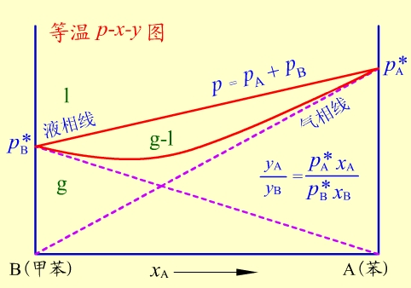
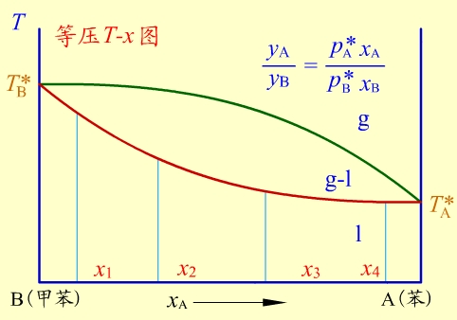
第五章 相图
相律
理想的完全互溶双液系
独立组分数
相数
T、p

Slide 34
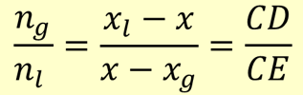
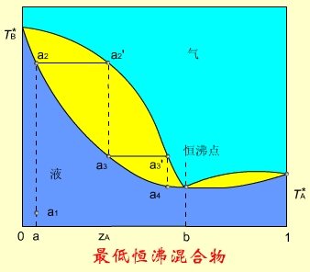
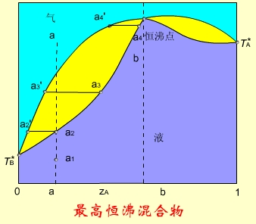
第五章 相图
杠杆规则
蒸馏原理：越往塔顶温度越低，含低沸点物质递增；越往塔底温度越高，含高沸点物质递增
非理想的完全互溶双液系

Slide 35
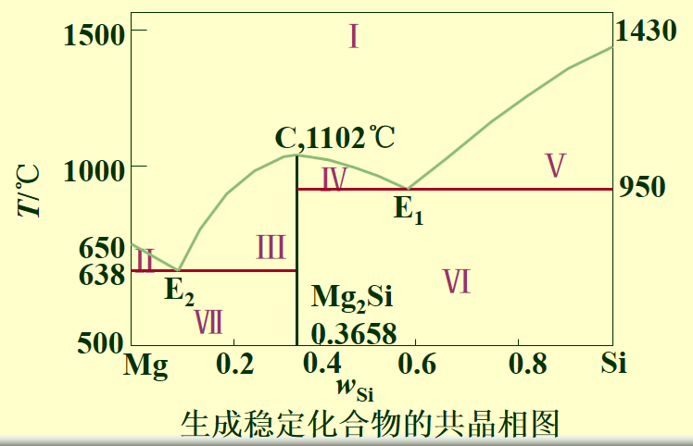
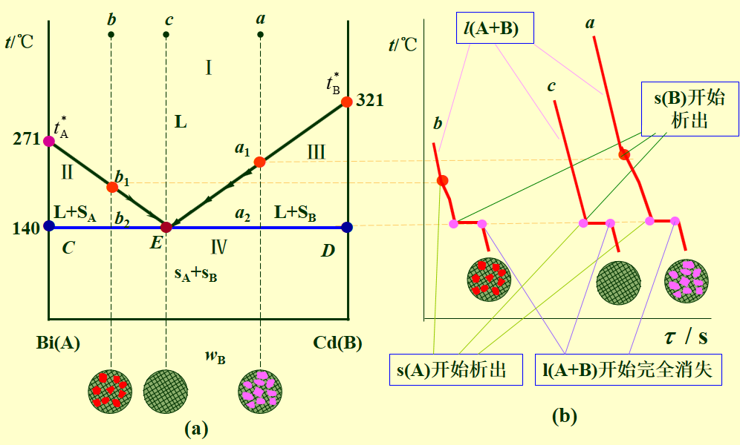
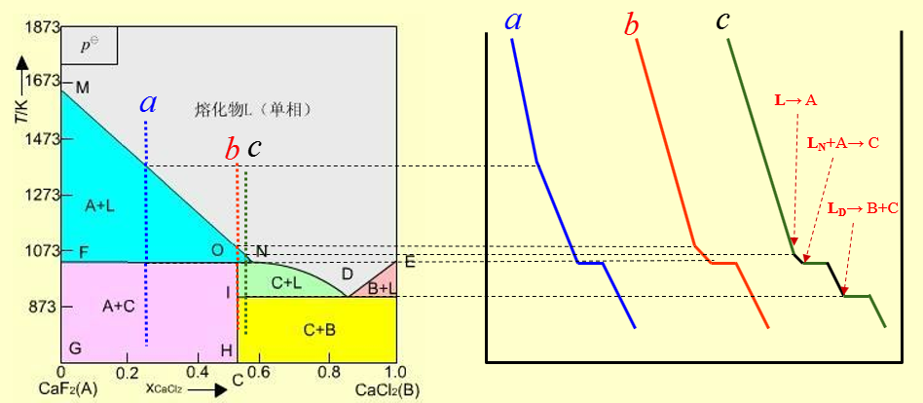
第五章 相图
存在共晶点和包晶点的相图
生成不稳定化合物的包晶相图

Slide 36
本章重点难点
（1）重点掌握相律，并学会利用相律分析相图。
（2）掌握杠杆规则，能够写出三相线的反应，能够标出相图中各部分的平衡相区，学会利用步冷曲线制作相图，能够从相图分析冷却过程中相转变的过程。
（3）熟悉几种基本的单组分和两组分相图类型，掌握相图的应用，比如精馏、区域熔炼。
（4）了解三组分相图的表示方法。

Slide 37

第八章 表面现象
表面张力：作用于单位长度边界线上的这种力，用σ 表示，单位是N·m⁻¹。
表面功：温度、压力和组成恒定时，可逆使表面积增加dA所需要对体系作的功
表面自由能（比表面能）：保持温度、压力和组成不变，每增加单位表面积时，Gibbs自由能的增加值。用σ表示，单位为J·m⁻²。
温度、压力对表面张力的影响：T、P↑， σ ↓

Slide 38
第八章 表面现象
弯曲表面的附加压力——杨-拉普拉斯公式：
凸面的曲率半径取正值，凹面的曲率半径取负值。附加压力方向总是指向球面的球心
弯曲表面上的蒸汽压——开尔文公式：
亚稳状态：过饱和蒸气和过热液体；过饱和溶液；过冷液体
润湿现象：铺展系数φ；粘附功；内聚功；接触角
毛细管中液面上升或下降：R'=R/cosθ， p_{s}=2σ /R'=ρ_{l}gh

Slide 39
第八章 表面现象
吸附等温线、等压线和等量线
物理吸附和化学吸附
(1)T=常数，q = f (p)，得吸附等温线。
(2)p=常数，q = f (T)，得吸附等压线。
(3)q=常数，p = f (T)，得吸附等量线。

Slide 40
本章重点难点
（1）重点掌握表面张力和表面能的概念。
（2）重点掌握弯曲液面的附加压力和蒸气压的计算，理解亚稳现象。
（3）了解润湿现象及其应用。
（4）了解吉布斯吸附和表面活性剂及其应用。
（5）了解吸附的基本概念。

Slide 41
第九章 电化学
正极、负极：电势高为正极，电势低为负极
阳极、阴极：氧化为阳极，还原为负极
法拉第定律：在电极界面上发生反应物质的质量与通入的电量成正比，与得失电子数成反比。
离子迁移率：单位电场强度的离子迁移速率
离子迁移数：某种离子所运载的电流与总电流之比

Slide 42
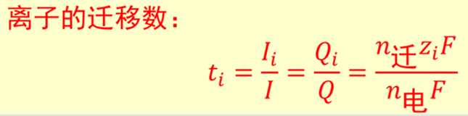
第九章 电化学
Hittorf法测离子迁移数
电导率κ：单位长度、单位截面积导体的电导，单位是 或
摩尔电导率：单位距离的两个平行电导电极之间1 mol电解质的溶液电导
根据物料平衡关系：n(终)=n(始)±n(电)±n(迁)

Slide 43
第九章 电化学
离子独立移动定律：在无限稀释溶液中，每种离子独立移动，不受其它离子影响，电解质的无限稀释摩尔电导率可认为是两种离子无限稀释摩尔电导率之和
强电解质的活度是阴阳离子共同的贡献：
离子平均活度：
离子平均活度系数：
离子平均质量摩尔浓度：

Slide 44
第九章 电化学
离子强度
强电解质的稀溶液的平均离子活度系数：德拜-尤格尔极限定律
原电池的表示：
Zn(s) | ZnSO₄(a₁) || CuSO₄(a₂) | Cu(s)
Pt, H₂(p₁) | H⁺(aq) | O₂ (p₂), Pt

Slide 45
第九章 电化学
带电粒子在界面层中的非均匀分布——形成双电层，产生界面电势差，从而产生电极电势
液体接界电势：由于离子迁移速率的不同而引起的电荷在溶液界面的不均匀分布，产生的电位差
液接电势的消除：使用盐桥产生大小相等方向相反的两个液接电势，相互抵消。
盐桥是饱和KCl溶液（或KNO₃或NH₄NO₃）等电解质溶液和琼脂
要求正、负离子的迁移速率相近，t ₊ ≈t –
可逆电池
电池反应必须可逆
充放电时电流必须为无限小

Slide 46
第九章 电化学
电池反应热力学

Slide 47

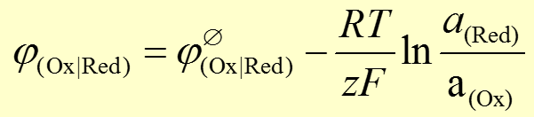
第九章 电化学
能斯特方程
电池电动势的计算：
直接应用电池反应的能斯特方程计算
应用电极反应的能斯特方程计算

Slide 48
第九章 电化学
规定
氢标电极
E增大
标准氢电极||给定电极
E_{(Ox|Red)} < 0
（非自发电池）
E_{(Ox|Red)} = 0
E _{(Ox|Red)} > 0
（自发电池）
易还原

Slide 49


第九章 电化学
电极反应速率是单位时间、单位电极面积上通过的电量，即电流密度
电极的极化：电极电势偏离平衡电极电势的现象
超电势：在某一电流密度下，电极电势与平衡电极电势之间的差值
阳极上由于超电势使电极电势变大，阴极上由于超电势使电极电势变小。

Slide 50
第九章 电化学
理论分解电压：使某电解质溶液能连续不断发生电解时所必须外加的最小电压，在数值上等于该电解池作为可逆电池时的可逆电动势
产生原因：电解产物反应自发进行，构成原电池，产生与外加电压相反的电动势，部分抵消了外加电压。
实际分解电压
电解反应时，反应发生顺序：电极电势越正的离子优先在阴极析出，电极电势越负的金属优先在阳极溶解

Slide 51
本章重点难点
（1）掌握电解质溶液中离子的传输性质：电迁移率、迁移数、电导率、摩尔电导率等。
（2）掌握离子强度的概念，学会计算电解质溶液中组分的平均活度系数与活度。
（3）重点掌握原电池热力学，掌握电池电动势的计算和应用。
（4）掌握极化的概念，学会计算分解电压，理解电极电势与电解时离子析出先后顺序的关系。

Slide 52
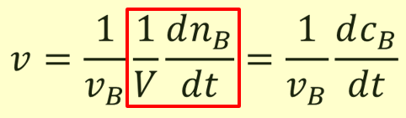
第十章 化学反应动力学
化学反应速率：单位时间内反应物或生成物物质的量的变化量，表示化学反应的快慢程度
质量作用定律： 对于基元反应，反应速率与反应物浓度的化学计量数幂乘积成正比
复杂反应：若干个基元反应的总结果，构成复杂反应的基元反应称为反应机理或反应步骤

Slide 53
第十章 化学反应动力学
复杂反应的速率方程
反应级数： α，β分别叫对反应物A及B的反应级数，α＋β=n为反应的总级数
反应速率系数： k_{A}叫对反应物A的反应速率系数，与反应物的物质的量浓度无关，只是温度的函数。单位与反应总级数有关， [k_{A}]＝[t]^{－1}·[c]^{1-n}
对于反应：aA + bB → yY + zZ 其反应速率与反应物的物质的量浓度的关系可通过实验测定得到：

Slide 54
第十章 化学反应动力学
零级反应（催化反应）：
1.速率系数k的单位为[浓度][时间]⁻¹
2.半衰期与反应物起始浓度成正比：
3.x与t呈线性关系

Slide 55
第十章 化学反应动力学
一级反应（放射性元素的蜕变、化合物的分解）：
1. 速率系数 k 的单位为时间的负一次方，时间 t可以是秒(s)，分(min)，小时(h)，天(d)和年(a)等。
2. 半衰期是一个与反应物起始浓度无关的常数 ， 。
3. 与 t 呈线性关系。

Slide 56
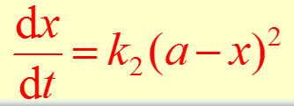
第十章 化学反应动力学
二级反应（乙酸乙酯的皂化）：
1. 速率系数 k 的单位为[浓度] ⁻¹ [时间] ⁻¹
2. 半衰期与起始物浓度成反比
3. 与 t 成线性关系。

Slide 57
第十章 化学反应动力学
n级反应：
1.速率系数k的单位为[浓度]^{1-n}[时间]⁻¹
2. 与t呈线性关系
3.半衰期的表示式为：
r=dx/dt=k(a-x)^{n}

Slide 58
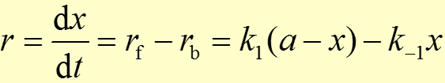
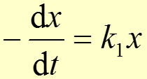

第十章 化学反应动力学
对峙反应：
平行反应
连串反应：

Slide 59
第十章 化学反应动力学
对于连串反应，当其中某一步反应的速率很慢，就将它的速率近似作为整个反应的速率，这个慢步骤称为连串反应的速率控制步骤
阿仑尼乌斯公式
直链反应的三个主要步骤：链引发、链传递、链终止

Slide 60
本章重点难点
（1）掌握反应速率、基元反应、反应级数等基本概念。
（2）掌握零级反应、一级反应、二级反应的基本特点及应用，学会计算反应的速率常数、半衰期。
（3）掌握典型复杂反应的速率方程及其计算。
（4）重点掌握阿伦尼乌斯公式，学会计算活化能以及不同温度下的速率常数。
（5）了解链式反应的基本步骤。

